Slide 1
Bejelentkezés
Email:
Jelszó:
Regisztráció
Bejelentkezés

Slide 2
Regisztráció
Név:
Email:
Jelszó:
Bejelentkezés
Regisztráció

Slide 3
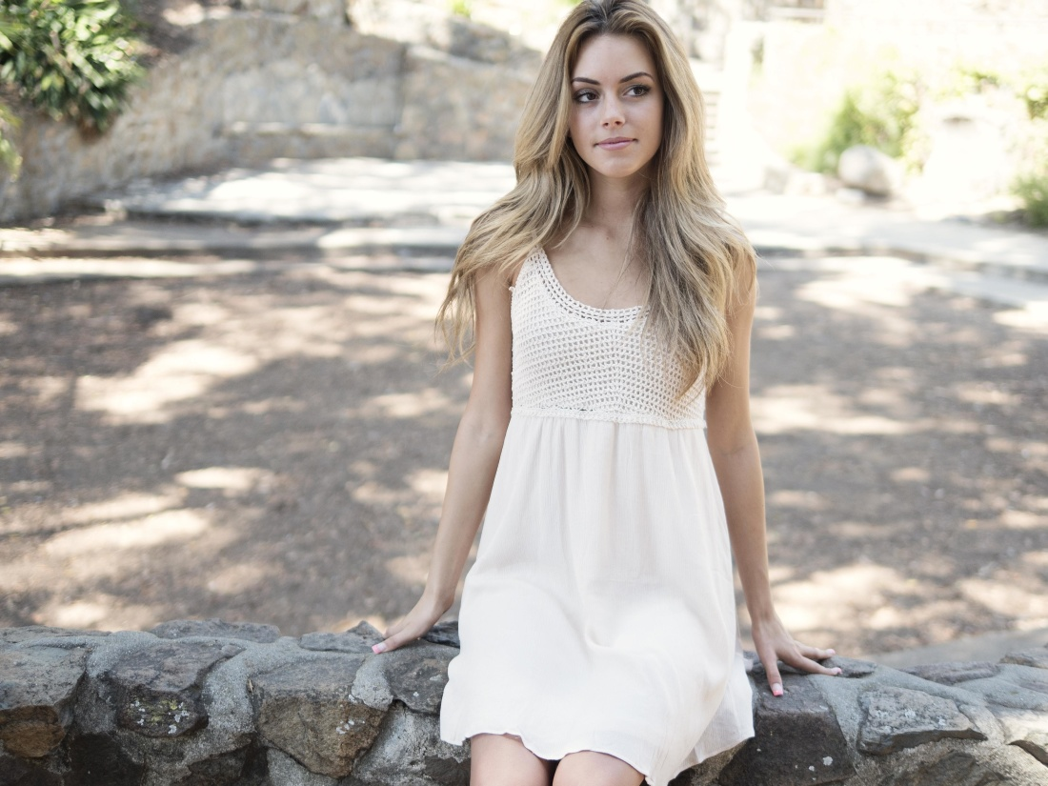
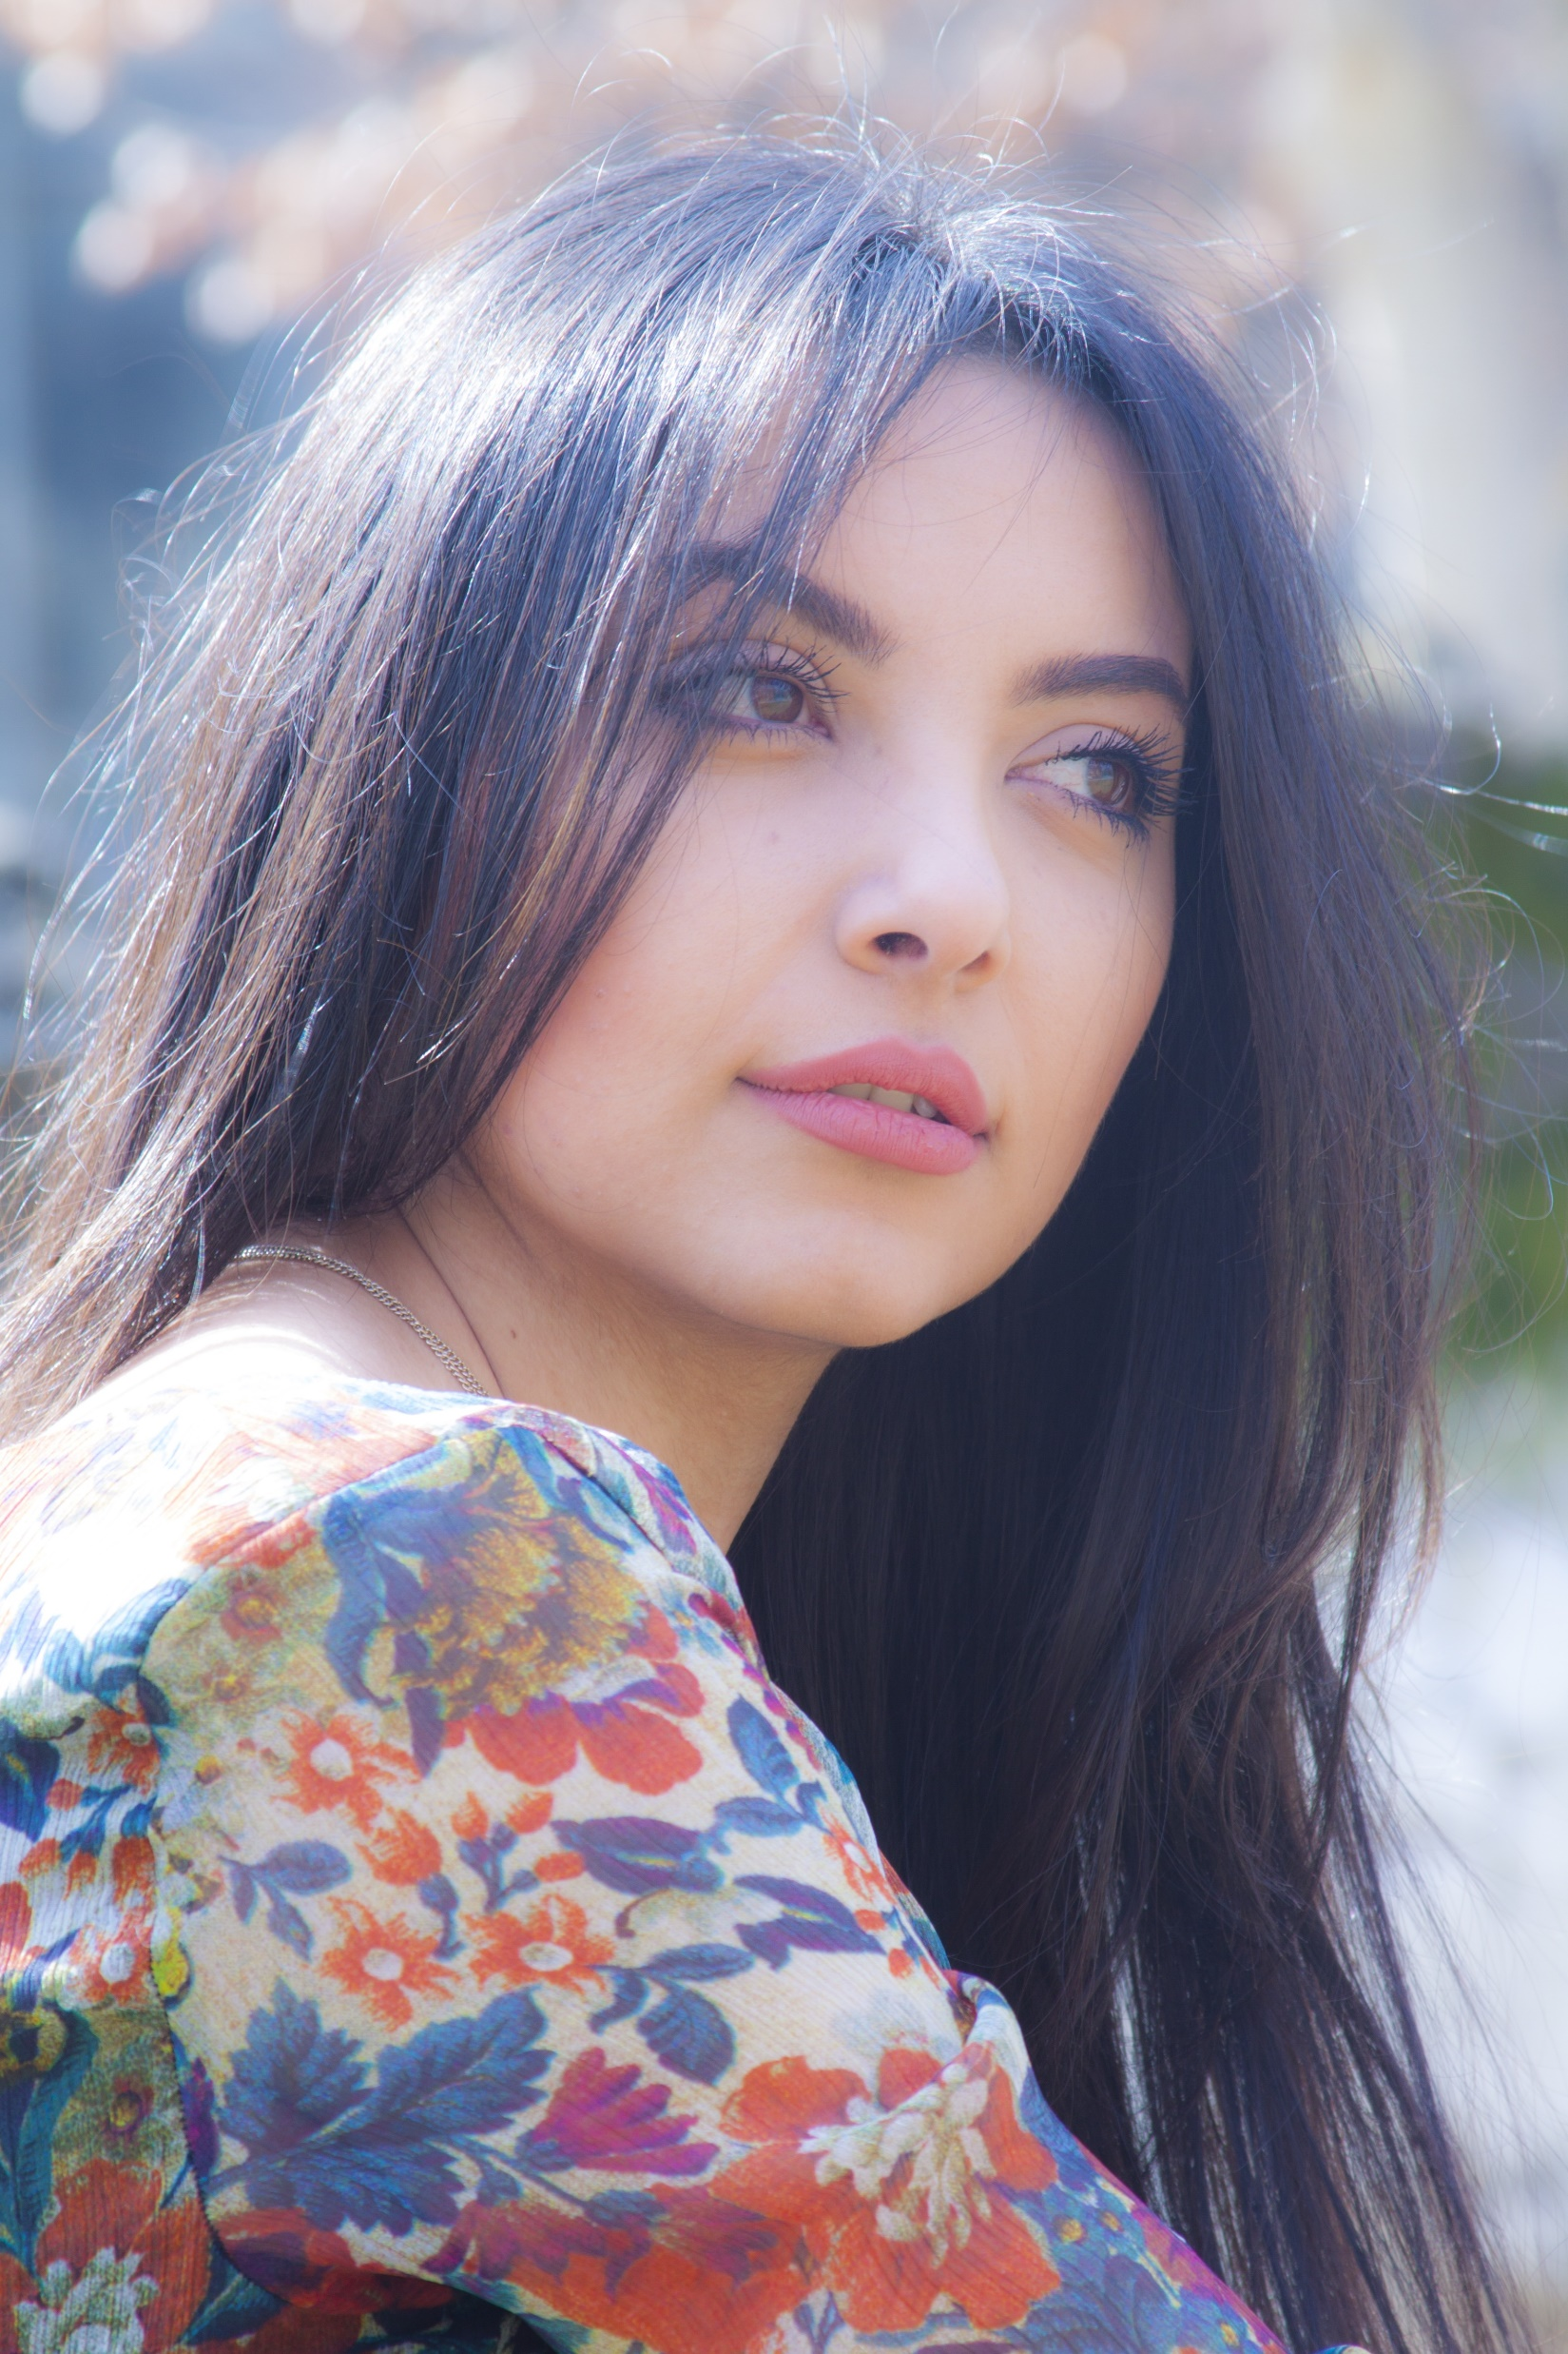
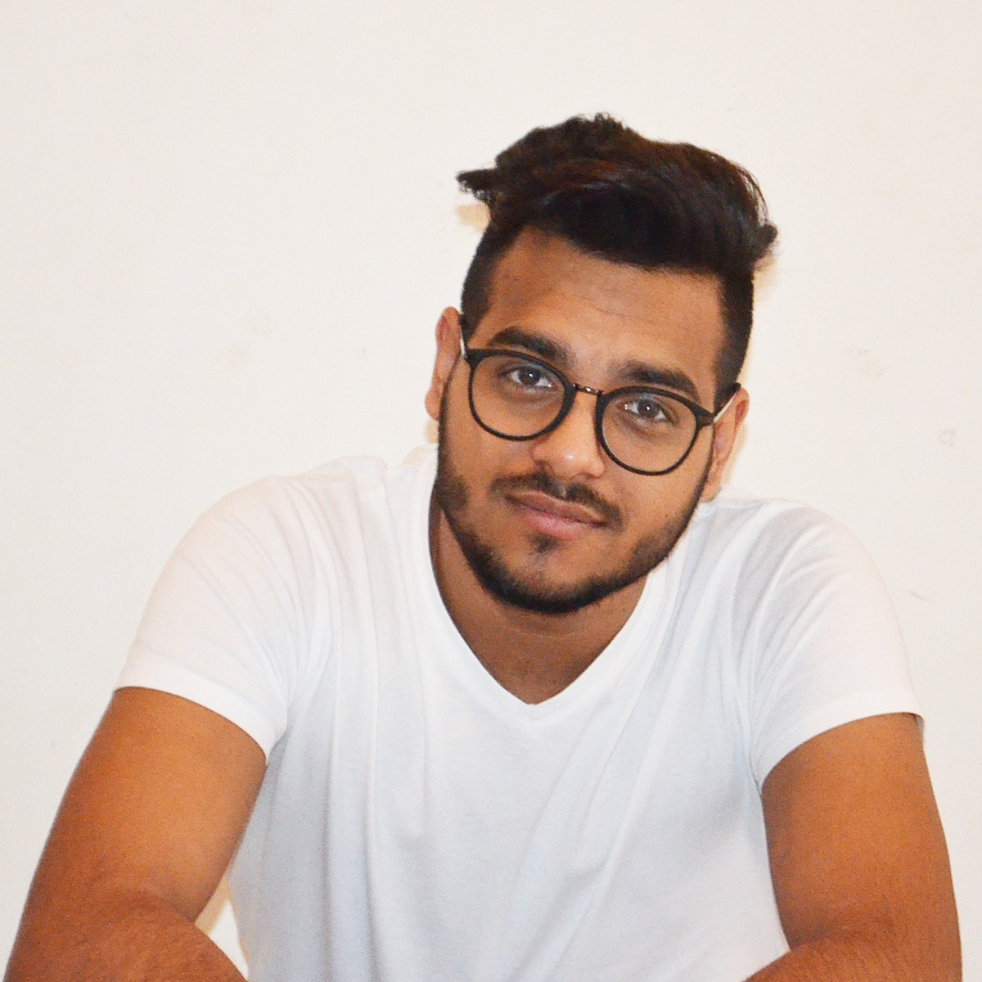



Darth Vader Lájkolta a profilod kattints ide hogy Vader profiljára ugorj !
Vicc Elek
Beállítások

Slide 4
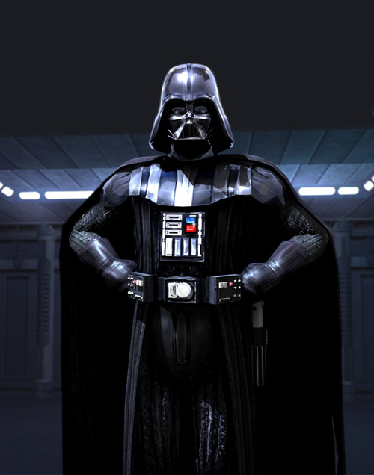
Darth Vader
Beállítások

Slide 5


Leírás:
Sziasztok nevem Gibsz Jakab , 10 éve gitározok .
Tudok gitározni
Tudok énekelni
Nem tudok dobolni
Nem tudok hegedülni
Nem tudok csellózni
Nem tudok zongorázni
….
Kép feltöltés
Zene feltöltése
Kiket keresek
Tud gitározni
Tud énekelni
Nem tud dobolni
Nem tud hegedülni
Nem tud csellózni
Nem tud zongorázni
….

